Slide 1

رياضيات الصف السادس الابتدائي – الجزء الثاني
( 7- 1):النسبة المئوية والكسور الاعتيادية
(صفحة: 13)

Slide 2

سنتعلّم في هذا الدرس:
- كتابة النسبة المئوية على صورة كسر اعتيادي في أبسط صورة.
- كتابة النسبة المئوية على صورة عدد كسري في أبسط صورة.

Slide 3
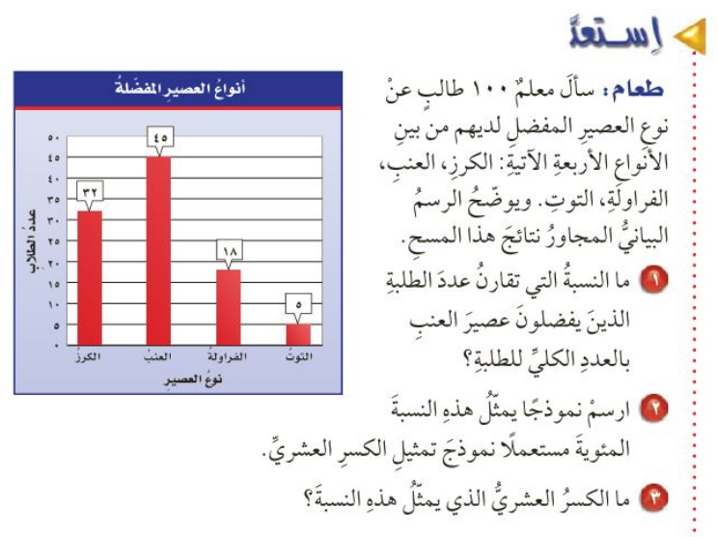
1/ العدد الكلي للطلبة = 32+45+18+5= 100
النسبة التي تقارن عدد الطلبة الذين يفضلون عصير العنب بالعدد الكلي للطلبة= 45 %

Slide 4
2/ يمكن تمثيل هذه النسبة المئوية عن طريق هذا النموذج:
3/ الكسر العشري الذي يمثل هذه النسبة=
0.45

Slide 5
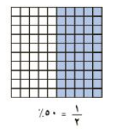
مثال: اكتب النسبة المئوية 50 % على صورة كسر اعتيادي في أبسط صورة:
50
100
تعريف النسبة المئوية
50 % =
1
2
50
100
نبسط الكسر بقسمة البسط والمقام على
ع . م . أ (50 ، 100 ) وهو 50
=

Slide 6
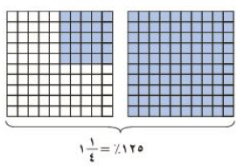
مثال: اكتب النسبة المئوية 125 % على صورة عدد كسري في أبسط صورة:
125
100
تعريف النسبة المئوية
125% =
25 | 1
100
أكتب على صورة عدد كسري
=
1 | 1
4
25 | 1
100
أقسم كلا من البسط والمقام على
ع . م . أ (25 ، 100 ) وهو 25
=

Slide 7

كتابة النسبة المئوية الآتية على صورة كسر أو عدد كسري في أبسط صورة هي:
الزمن: دقيقتان
10
100
1
10
1
100
√
10 %
9 | 7
100
7 | 9
100
97
100
√
97 %
5 | 13
100
35
100
7 | 1
20
135 %
√

Slide 8
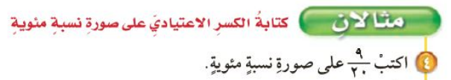




س
100
9
20
=
5X
100
9
20
45
=
5X
45
100
9
20
45 %
=
=

Slide 9
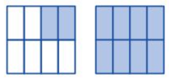

1 | 1
4
2 | 1
8
=
الجزء المظلل هو:
5
4
1 | 1
4
تحويل العدد الكسري إلى كسر اعتيادي (كسر غير فعلي)
=
25X
125
100
س
100
5
4
125 %
=
=
=
25X
إذًا 125 % من الشكل يكون مظللا

Slide 10
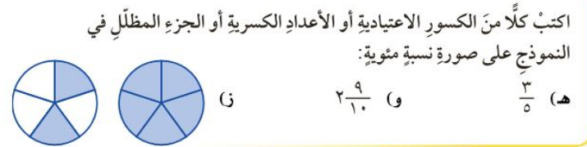

الزمن: دقيقتان
20X
60
100
60
100
3
5
60 %
=
=
20X
10X
290
100
29
10
9 | 2
10
290 %
=
=
=
10X

Slide 11
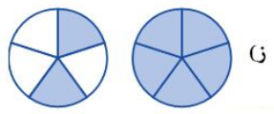
20X
140
100
7
5
2 | 1
5
140 %
=
=
=
20X

Slide 12
عزيزي الطالب :
لمزيد من التدريب ارجع لكراسة التمارين صفحة 9
لحل التمارين

Slide 13
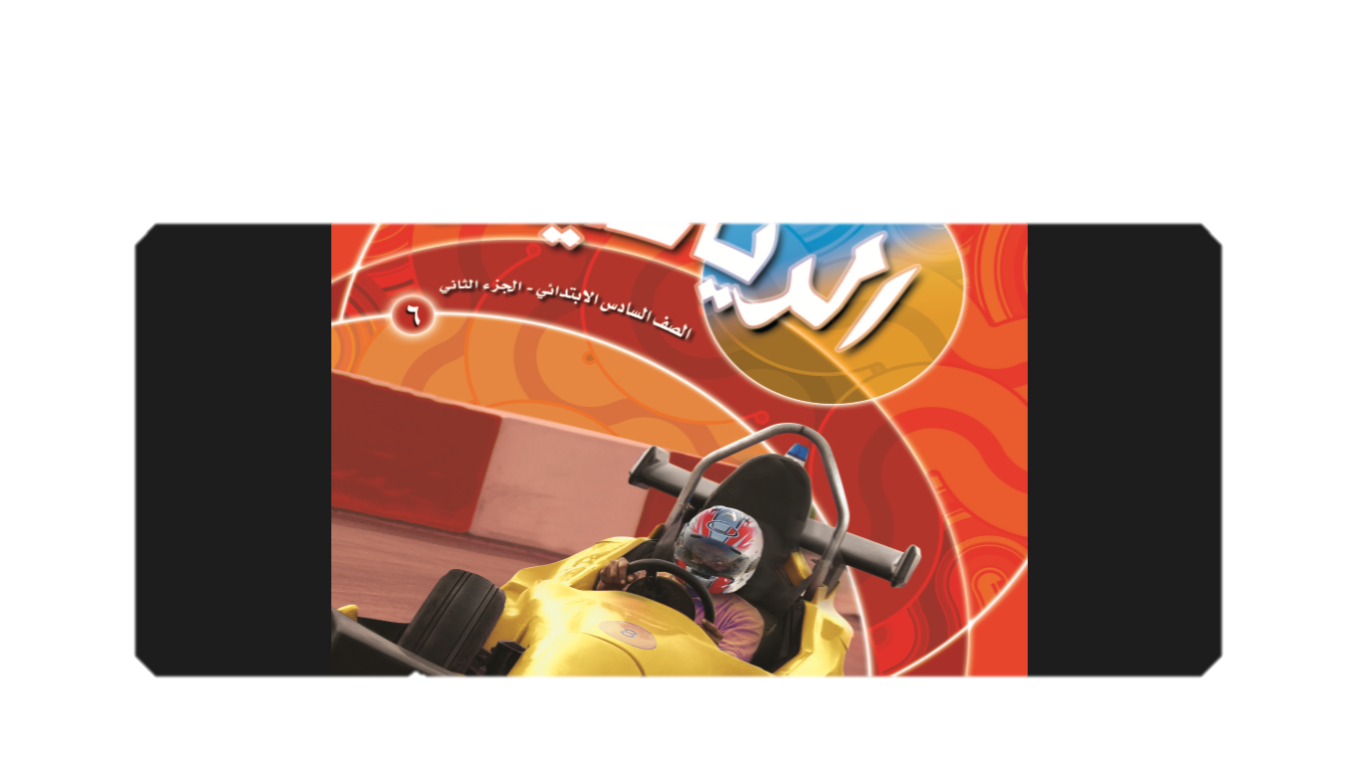
انتهى الدرس

